Slide 1

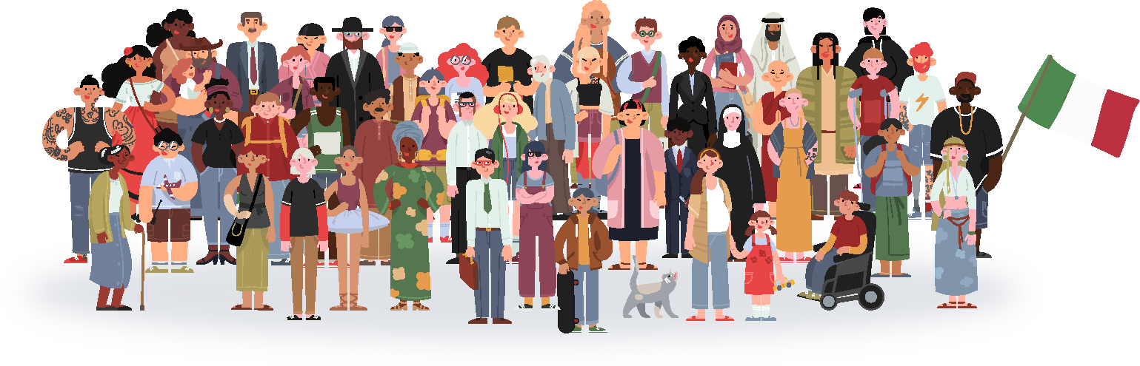


CHIAMAMI INVENZIONE
Educazione civica in pratica
Materiale per i partecipanti all’evento
CHIAMAMI INVENZIONE educazione civica in pratica del 19/02/24

Slide 2

Guardate il video
Viva l’inutilità
ATTIVITÀ - Come lo faresti tu?
Dividetevi in gruppi e domandatevi come rifareste un telefono, un elicottero, un semaforo… la vostra scuola. Potete utilizzare il disegno oppure potete scrivere il vostro progetto. Oppure, se siete particolarmente ispirati, potete provare a realizzare un prototipo, magari con la carta o con la plastilina. Dopodiché, un gruppo per volta, presentate alla classe i risultati del lavoro di gruppo.
ATTIVITÀ - Le invenzioni inutili
Bruno Munari ha progettato le “Macchine Inutili”, delle macchine che non hanno una funzione ma che sono belle o divertenti. Dividetevi in gruppi e liberate l’immaginazione. Potete scrivere, disegnare e immaginare nuove invenzioni inutili.
E se la vostra creatività è irrefrenabile, ecco un’ultima sfida.
C’è un oggetto che non è mai stato reinventato: il cucchiaio.
Voi avete qualche idea?
https://youtu.be/yoJxTowqeE4

Slide 3
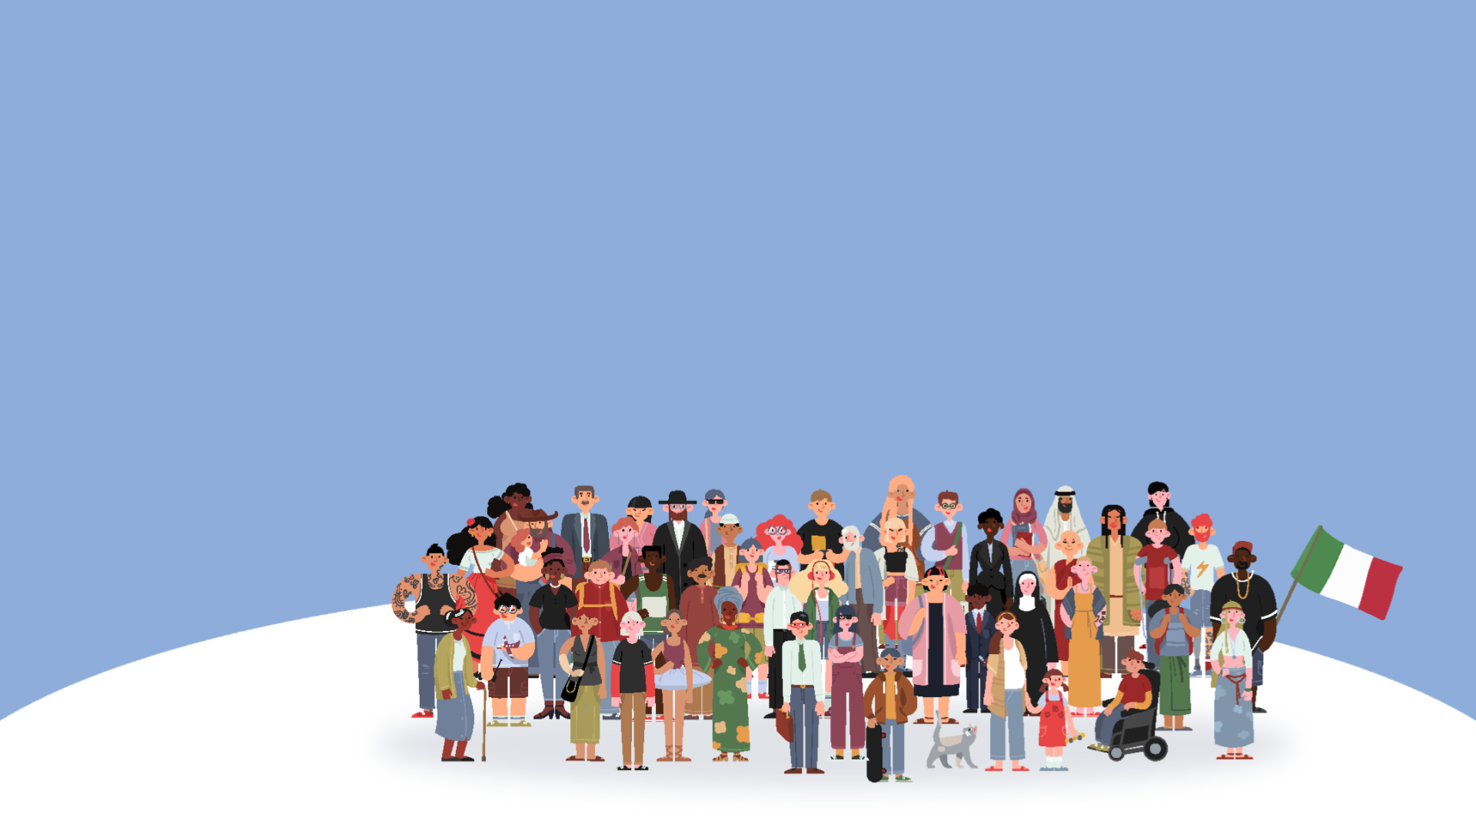
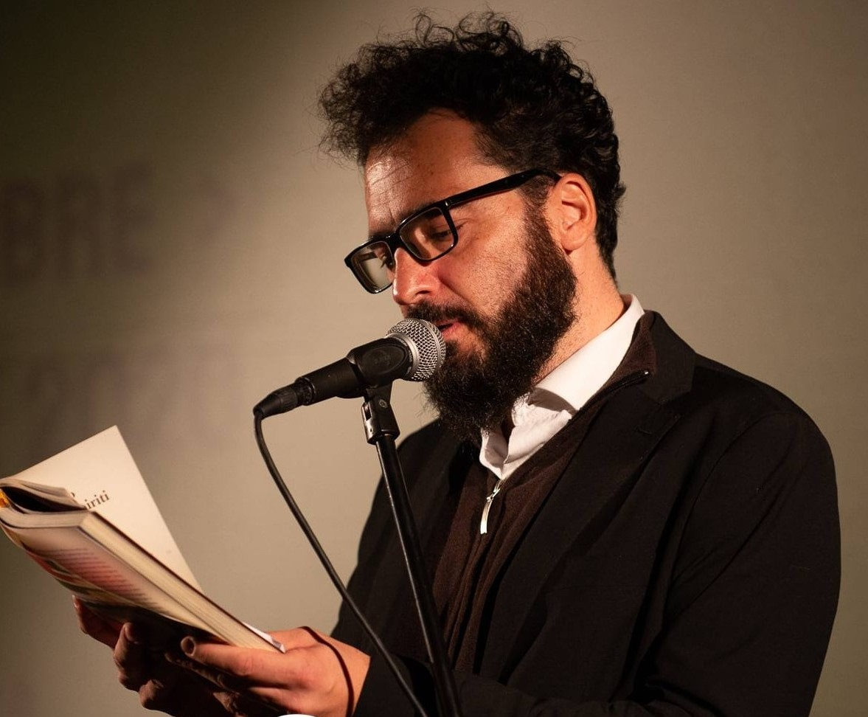
CHIAMAMI RESISTENZA
Ascolta il podcast di Daniele Aristarco.
ASCOLTA IL PODCAST

Slide 4
CHE COS’È LA
RESISTENZA?
Dalle pagine del dizionario
L’azione attraverso la quale si resiste a qualcosa o a qualcuno.
Nel linguaggio militare e in quello sportivo, indica l’azione di difesa contro il nemico o l’avversario.
Con la lettera maiuscola, indica il movimento di opposizione e di lotta che nacque durante la Seconda guerra mondiale nei Paesi occupati dai nazisti e dai fascisti, contro chi collaborava con essi.
Oggi viene utilizzato per indicare anche altri movimenti di opposizione e di lotta contro situazioni di oppressione politica e religiosa. Ad esempio, la resistenza ucraina.
Dalle parole di bambine e bambini
Giulia, 10 anni. “Resistere vuol dire esistere due volte. La ri-esistenza è quando ri-vivi. O perché continui a vivere nel ricordo degli altri (che portano avanti il tuo esempio) o perché vivi meglio e tanto e tutto che è come se vivessi due volte più degli altri”.

Slide 5
Resistenza nonviolenta
“Così un uomo sa sedici modi per dire verde, ed un altro ne ha uno soltanto per dire addio” canta Niccolò Fabi. Non so quanti modi conosciamo per dire guerra, ma sono certamente più numerosi di quelli che utilizziamo abitualmente per indicare la pace.
Spesso, la Storia ci viene raccontata come una sequenza, quasi ininterrotta, di scontri e battaglie, di guerre e invasioni. Con il tempo, corriamo il rischio di abituarci a questo racconto e così ci convinciamo che l’essere umano è, come disse qualcuno, “un legno storto” e che la sua terribile storia dimostra che siamo violenti per natura. Ma è veramente l’unico modo di leggere la Storia? Siamo davvero così?
Parlatene in classe: secondo voi, esistono esseri umani buoni o cattivi? E se sì, per quale motivo e come riconoscere l’uno dall’altro? E piante o animali buoni o cattivi?
La guerra e le ingiustizie sono diffuse, nel tempo e nello spazio. Non basta aspettare o sperare fortemente nella pace. Bisogna reagire, ogni giorno. Secondo qualcuno, “resistere” significa vivere due volte e più a fondo, ri-esistere. Una forma di resistenza è la “nonviolenza”. Si scrive in questo modo, senza trattino e tutto attaccato. Lo ha stabilito l’uomo che ha inventato questa parola, Aldo Capitini, filosofo, pedagogista e fiero oppositore del fascismo.
La nonviolenza è un comportamento concreto, non è il semplice rifiuto della guerra, ma un impegno quotidiano. Non si limita a negare la violenza, a combatterla ma si sforza di superarla.

Slide 6
Resistenza nonviolenta
ATTIVITÀ I nonviolenti cercano comportamenti efficaci per ottenere risultati concreti, provano ad agire sulle cause dei problemi. A volte, però, è difficile capire chi ha torto o ragione, e forse non è neppure così importante. Quel che conta è trovare una soluzione che sia accettabile per tutti. E poi, bisogna fare in modo che non si creino più le condizioni che accendono lo scontro. Forse ci avrete fatto caso: se guardate due persone litigare, vi risulta difficile stabilire chi ha ragione, come pure prendere troppo sul serio quel che sta accadendo. A volte, vi viene da ridere, altre volte i toni esasperati o le urla dei litiganti vi spaventano.
Provate, allora, a mettere in scena un litigio avvenuto in classe o tra amici. Scegliete due persone disposte a interpretare i ruoli dei due litiganti. Chi lo ha vissuto racconterà per filo e per segno cosa ha vissuto, quali ansie e desideri hanno dato origine al conflitto.
Poi sedetevi e assistete alla scena. Probabilmente chi ha vissuto il litigio in origine ne sarà turbato, forse qualcosa lo farà sorridere. Ma mettere in scena il conflitto ci aiuterà a prendere coscienza di alcuni meccanismi. Guardarci dall’esterno, ci consentirà di intravedere errori e soluzioni possibili. Ed è un modo divertente di confrontarsi con se stessi e con gli altri. Naturalmente, possiamo mettere in scena anche i conflitti del passato, tra grandi personaggi storici, o quelli dell’attualità.

Slide 7
Riflettiamo
Ti sei mai sentito aggredito o oppresso da qualcosa o da qualcuno? Come hai resistito?
E hai mai aggredito qualcuno? Per quale motivo?
Con il termine “Resistenza”, i libri di Storia intendono la lotta di gruppi di combattenti, i partigiani che, tra il 1943 e il 1945, volevano liberare l’Italia dall’esercito tedesco e dalla dittatura fascista. Conoscere la Resistenza ci aiuta a capire da quale esperienza è nato il nostro Paese e quali regole ci siamo dati per evitare di ritrovarci in guerra o di subire una nuova tirannia.
ATTIVITÀ L’Articolo 3 della Costituzione italiana recita:
Tutti i cittadini hanno pari dignità sociale e sono eguali davanti alla legge, senza distinzione di sesso, di razza, di lingua, di religione, di opinioni politiche, di condizioni personali e sociali.
È compito della Repubblica rimuovere gli ostacoli di ordine economico e sociale, che, limitando di fatto la libertà e l'eguaglianza dei cittadini, impediscono il pieno sviluppo della persona umana e l'effettiva partecipazione di tutti i lavoratori all'organizzazione politica, economica e sociale del Paese.
Capite assieme per quale motivo vengono elencate queste distinzioni.
La Resistenza italiana ha dovuto combattere contro tutte queste discriminazioni? E per quale motivo, anche se ormai sappiamo che non esistono razze, l’articolo recita “senza distinzione di razza”?

Slide 8
Parole
AFORISMI
Il desiderio di resistere all'oppressione è radicato nella natura umana.
Publio Cornelio Tacito
Resistere significa rendersi conto che siamo circondati da cose scandalose che devono essere combattute con vigore. Significa rifiutare di lasciarsi andare a una situazione che potrebbe essere accettata come disgraziatamente definitiva.
Stéphane Hessel
Mi piace il verbo “resistere”. Resistere a ciò che ci imprigiona, ai pregiudizi, ai giudizi affrettati, alla voglia di giudicare, a tutta la cattiveria che è in ognuno di noi e che chiede solo di esprimersi, alla voglia di arrendersi, al vittimismo, al bisogno di parlare di sé.
Emma Dancourt
ATTIVITÀ Con quante parole fa rima resistenza?
Coesistenza, insistenza, accoglienza, coincidenza, differenza …
Provate a scrivere assieme un componimento in rima in cui raccontate cosa significa per voi “resistere”: a cosa? Come? Con chi?

Slide 9

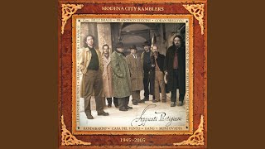
Oltre il ponte di Italo Calvino
O ragazza dalle guance di pesca
o ragazza dalle guance d'aurora
io spero che a narrarti riesca
la mia vita all'età che tu hai ora.
Coprifuoco, la truppa tedesca
la città dominava, siam pronti:
chi non vuole chinare la testa
con noi prenda la strada dei monti.
Avevamo vent'anni e oltre il ponte
oltre il ponte ch'è in mano nemica
vedevam l'altra riva, la vita
tutto il bene del mondo oltre il ponte.
Tutto il male avevamo di fronte
tutto il bene avevamo nel cuore
a vent'anni la vita è oltre il ponte
oltre il fuoco comincia l’amore.
Silenziosa sugli aghi di pino
su spinosi ricci di castagna
una squadra nel buio mattino
discendeva l’oscura montagna.
E vorrei che quei nostri pensieri
quelle nostre speranze di allora
rivivessero in quel che tu speri
o ragazza color dell'aurora.
Avevamo vent'anni...
La speranza era nostra compagna
a assaltar caposaldi nemici
conquistandoci l’armi in battaglia
scalzi e laceri eppure felici.
Avevamo vent'anni…
Non è detto che fossimo santi
l'eroismo non è sovrumano
corri, abbassati, dai corri avanti!
ogni passo che fai non è vano.
Vedevamo a portata di mano
oltre il tronco il cespuglio il canneto
l'avvenire di un giorno più umano
e più giusto più libero e lieto.
Avevamo vent'anni...
Ormai tutti han famiglia hanno figli
che non sanno la storia di ieri
io son solo e passeggio fra i tigli
con te cara che allora non c'eri.
Il testo di questo brano è stato scritto da un importante scrittore e partigiano, che ha immaginato di dover raccontare a sua figlia, molti anni dopo i fatti, la sua esperienza di guerra e le motivazioni che lo hanno portato a lottare. Se volete, potete ascoltarne due versioni musicate.

Slide 10
Suggerimenti per leggere
LIBRI DAL MONDO
‘45 di Maurizio A. Quarello, Orecchio Acerbo 2017
Fulmine, un cane coraggioso. La Resistenza raccontata ai bambini di Anna e Michele Sarfatti, illustrato da Giulia Orecchia, Mondadori 2021
Nome di battaglia Nero di Sonia Maria Luce Possentini, Rrose Sélavy 2021
Lo Stato siamo noi di Carlo Marconi con Desideria Guicciardini, Edizioni Gruppo Abele 2022

Slide 11
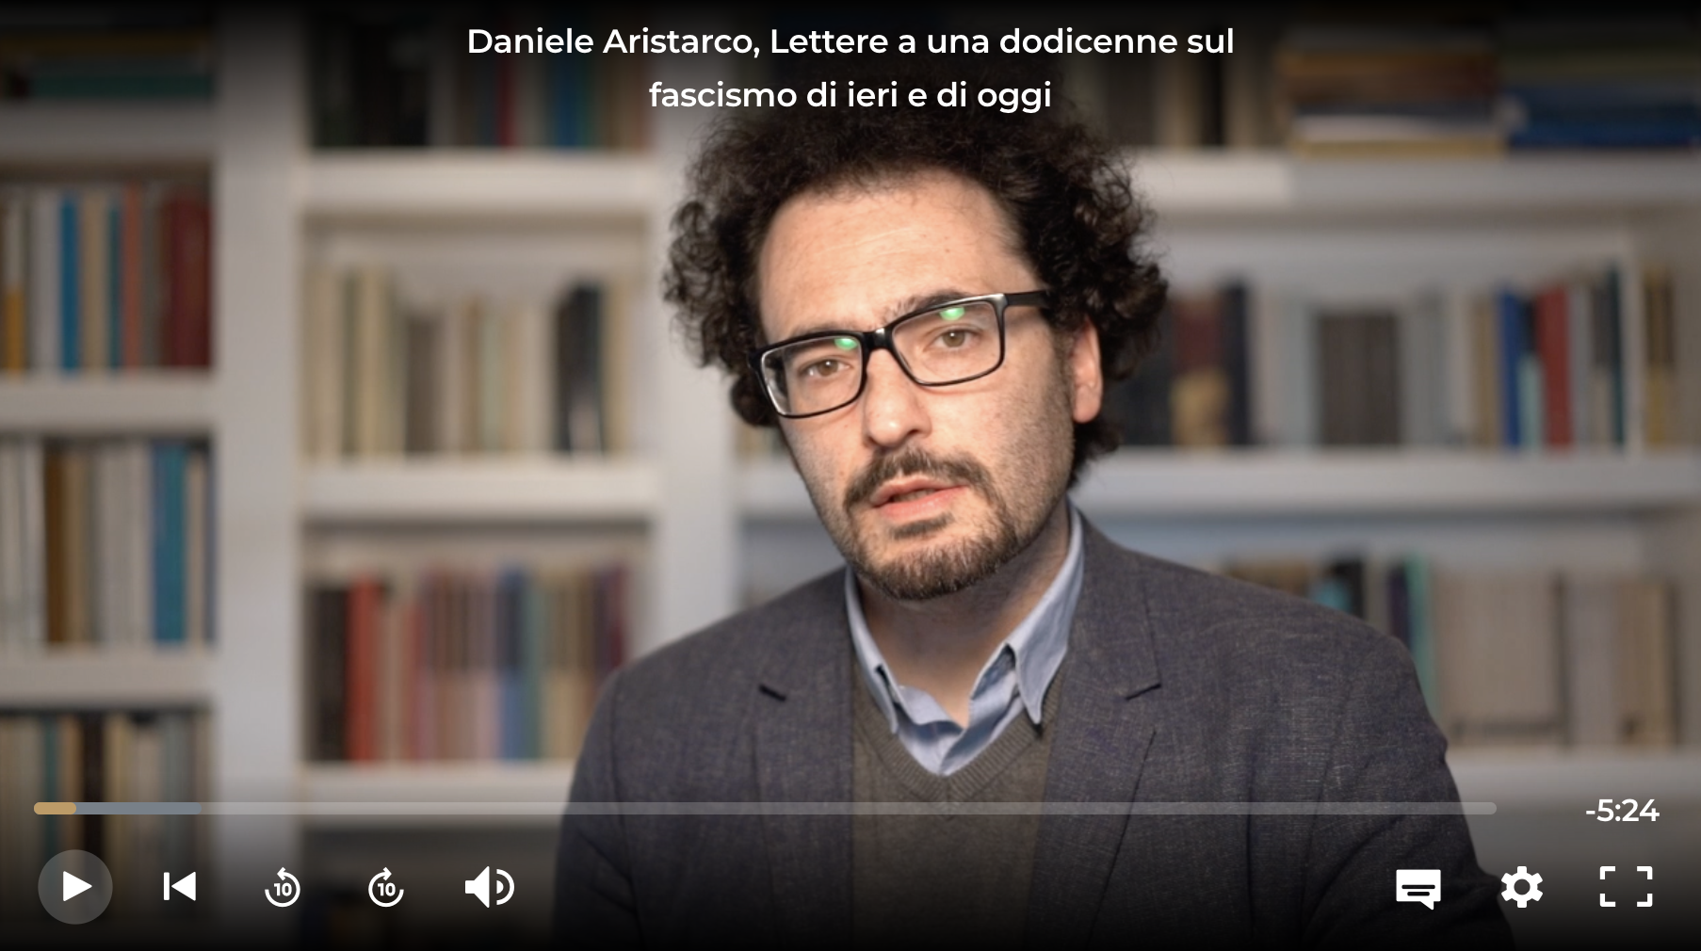
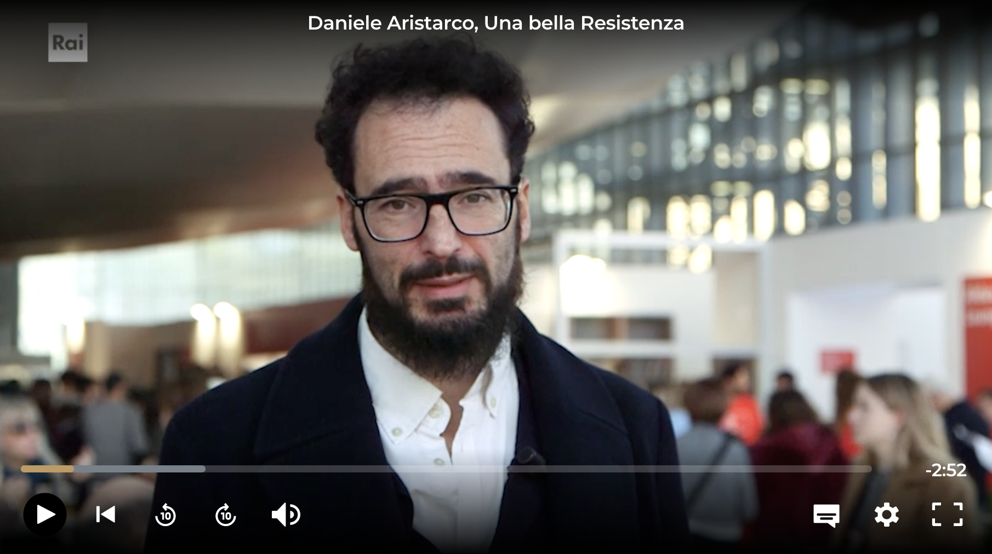
Suggerimenti per leggere
LIBRI DI DANIELE ARISTARCO
Bella ciao – Il canto della Resistenza, illustrato da Lorena Canottiere, con un testo di Daniele Aristarco, Einaudi ragazzi 2020
Piccolo dizionario della Politica, Einaudi ragazzi 2021
Lettere a una dodicenne sul fascismo di ieri e di oggi, Einaudi ragazzi, 2019
Intervista introduttiva per la Rai:
Una bella Resistenza, Mondadori ragazzi 2023

Slide 12
CHIAMAMI
educazione civica in pratica
mondadorieducation.it/educazionecivicainpratica

